Slide 1
О требованиях к размещению нестационарных торговых объектов (далее – НТО)
Докладчик: Захарченко Татьяна Николаевна, начальник отдела развития предпринимательства и экономического анализа управления по развитию агропромышленного комплекса и предпринимательства администрации Пермского муниципального округа Пермского края

Slide 2
В части требований Указа губернатора Пермского края от 25 декабря 2024 г. № 109 «О реализации отдельных мер антитеррористической защищенности, а также мер, направленных на усиление охраны общественного порядка и обеспечение общественной безопасности на территории Пермского края»

Slide 3
ТРЕБОВАНИЕ ОДНОВРЕМЕННО!!!
расстояние не менее 15 метров от места массового пребывания людей либо нахождение на полностью огороженной территории, исключающей свободный доступ неопределенного круга лиц и обеспеченной системой контроля доступа с металлодетекторами
обеспечение непрерывного видеонаблюдения за НТО, а также территорией в радиусе 15 м от НТО
наличие в НТО физической охраны и (или) кнопки вызова физической охраны
наличие правоустанавливающих документов на размещение НТО на соответствующей территории
До 04 апреля 2025 г.

Slide 4
До 04 мая 2025 г.
Невозможность приведения НТО в соответствие с условиями
Демонтаж (в отношении мобильных торговых объектов - перемещение)
Согласование размещения вновь НТО или перемещения (изменения местоположения) НТО (Частные земельные участки)
Приведение НТО в соответствие с условиями

Slide 5
Согласование размещения НТО
Физические и ЮЛ (собственники или владельцы на ином праве земельных участков (далее – ЗУ), на которых расположены НТО, подают в Министерство промышленности и торговли Пермского края:
Заявление о согласовании размещения НТО
Документы, подтверждающие право собственности или владения ЗУ
Ситуационный план размещения НТО на ЗУ в форме скриншота приложения или иного информационного ресурса, на котором посредством использования измерительной функции отражено расстояние
Договор или иной документ, подтверждающий наличие в НТО физической охраны и (или) кнопки вызова физической охраны
Правоустанавливающие документы на размещение НТО
Фотоматериалы, подтверждающие наличие непрерывного видеонаблюдения за НТО, а также территорией в радиусе 15 м от НТО

Slide 6
В части требований Свода правил СП 4.13130 «Системы противопожарной защиты. Ограничение распространения пожара на объектах защиты. Требования к объемно-планировочным и конструктивным решениям», утвержденным приказом МЧС России от 24 апреля 2013 г. № 288 (далее – Свод правил)

Slide 7
Противопожарные расстояния от жилых и общественных зданий, сооружений до некапитальных сооружений (построек) должны составлять не менее 15 м (пункт 4.15 Свода правил)

Slide 8
В части требований к охранным зонам

Slide 9
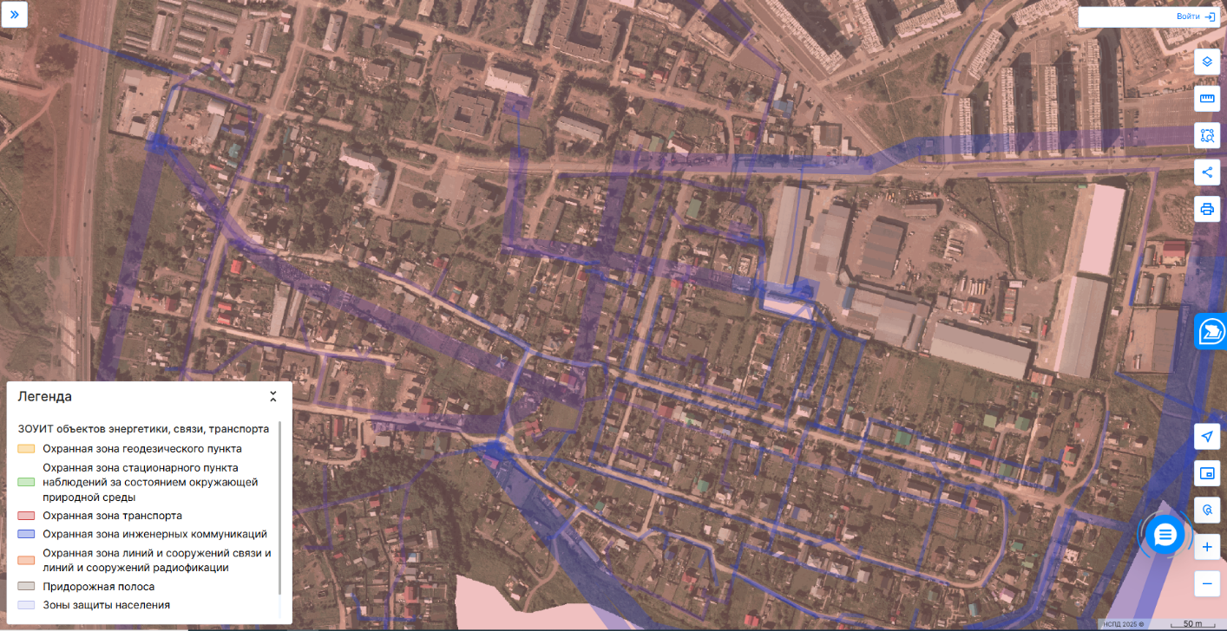

Slide 10
В охранных зонах электросетевого хозяйства напряжением свыше 1000 вольт запрещается размещать торговые точки (пункт 9 Правил установления охранных зон объектов электросетевого хозяйства и особых условий использования земельных участков, расположенных в границах таких зон, утвержденных постановлением Правительства РФ от 24 февраля 2009 г. № 160)

Slide 11
Запрещается перегораживать охранные зоны
(пункт 14 Правил охраны газораспределительных сетей, утвержденных постановлением Правительства РФ от 20 января 2000 г. № 878)

Slide 12
Запрещается устраивать проезды и стоянки автотранспорта
(пункт 48 Правил охраны линий и сооружений связи Российской Федерации, утвержденных постановлением Правительства РФ от 09 июня 1995 г. № 578)

Slide 13
Запрещается без письменного согласия производить погрузочно-разгрузочные работы
(пункт 6 Типовых правил охраны коммунальных тепловых сетей, утвержденных приказом Минстроя РФ от 17 августа 1992 г. № 197)

Slide 14
В части требований Правил благоустройства Пермского муниципального округа Пермского края, утвержденных решением Думы Пермского муниципального округа Пермского края от 23 марта 2023 г. № 134

Slide 15
Не допускается размещение НТО:
на детских и спортивных площадках
на газонах, цветниках
на объектах озеленения общего пользования, за исключением объектов озеленения (парк, сад, сквер), на которых возможно размещение НТО в соответствии с перечнем объектов озеленения общего пользования
в границах территорий и зон охраны объектов культурного наследия

Slide 16
Размещение НТО:
должно соответствовать установленным видам разрешенного использования земельных участков.
За исключением случаев:
когда действие градостроительных регламентов на земельные участки не распространяется
использования земель или земельных участков при размещении НТО без предоставления земельных участков в соответствии с законодательством

Slide 17
Размещение НТО:
должно соответствовать установленным видам разрешенного использования земельных участков.
За исключением случаев:
когда действие градостроительных регламентов на земельные участки не распространяется
использования земель или земельных участков при размещении НТО без предоставления земельных участков в соответствии с законодательством

Slide 18
Размещение НТО не допускается:
на пешеходных дорожках (тротуарах), а также препятствующее перемещению граждан на пешеходных дорожках (тротуарах)
на инженерных сетях и коммуникациях и в их охранных зонах
с нарушением требований градостроительных регламентов, строительных, экологических, санитарно-гигиенических, противопожарных и иных правил, нормативов
в границах публичных сервитутов
Размещение НТО:
осуществляется на земельных участках, находящихся в муниципальной собственности или государственная собственность на которые не разграничена, в соответствии со схемой размещения НТО
Проект!!!

Slide 19
Контакты:
Отдел развития предпринимательства и экономического анализа управления по развитию агропромышленного комплекса и предпринимательства администрации Пермского муниципального округа Пермского края
адрес: г. Пермь, ул. 2-я Казанцевская, д. 7, офис 206
телефон: 8 (342) 214 26 55,
электронная почта: torgot@permsky.permkrai.ru

Slide 20
Спасибо за внимание!

